Slide 1



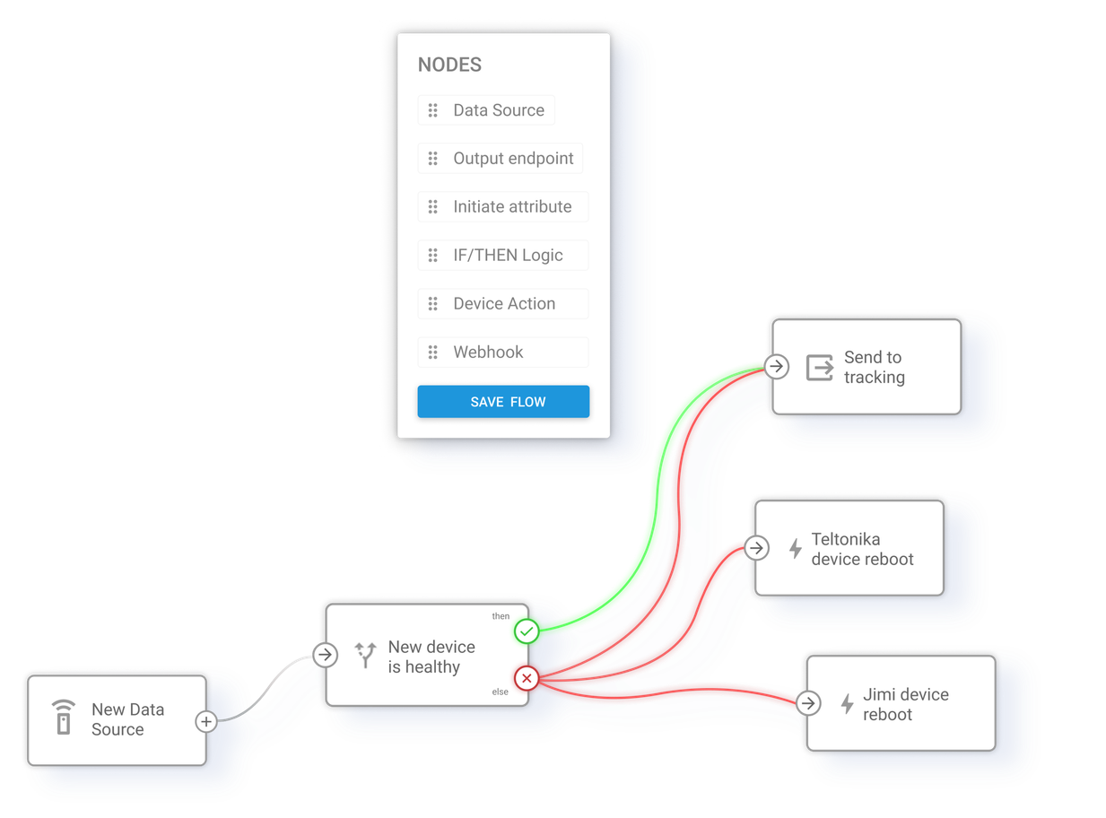




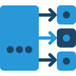

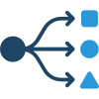

IoT Logic:
automatización telemática inteligente
Automatiza operaciones, reduce el esfuerzo de ingeniería y mejora el rendimiento de los activos con información en tiempo real y mayor confiabilidad.
Crea soluciones telemáticas personalizadas
con las herramientas de IoT Logic
Conecta telemetría desde casi cualquier fuente
Ejecuta acciones en dispositivos
y sistemas externos
(Nodo Fuente de datos)
(Nodos de Acción y Webhook)
Recibe y decodifica telemetría
de dispositivos GPS, plataformas OEM, sensores, flujos MQTT y sistemas
de terceros en un flujo unificado
Ejecuta comandos remotos en hardware, controla salidas y envía eventos en tiempo real a APIs
y sistemas empresariales.
Convierte telemetría en datos operativos
Dirige la telemetría procesada donde más importa
(Nodo Iniciar Atributo)
(Nodos de Punto de Salida Webhook)
Normaliza valores, calcula métricas, decodifica datos de sensores y crea atributos personalizados con lógica
de transformación configurable.
Envía datos transformados a Navixy, brokers MQTT, plataformas analíticas y sistemas operativos conectados.
Automatiza decisiones y operaciones en tiempo real
Fórmulas JEXL para cálculos personalizados
y transformación de datos
(Nodo de Lógica IF/THEN)
Flow Inspector para validar y diagnosticar telemetría en tiempo real
Crea flujos condicionales con lógica
de ramificación, umbrales y condiciones basadas en geozonas para automatizar
el control operativo.

Slide 2


Implementa flujos telemáticos personalizados
en minutos
con arrastrar y soltar
Aplicaciones
Salud de dispositivos
(Nodo Fuente de datos + Nodo de Lógica)
Detecten automáticamente dispositivos GPS con fallas, según sus propios criterios (señal débil, batería baja, estado desactualizado). Reduce tickets de soporte y mejora el cumplimiento de SLA.
Define lo importante
Selecciona la telemetría,
los sensores y las métricas
que deseas monitorear
Mantenimiento predictivo
(Fuente de datos + Nodo Iniciar Atributo + Nodo de Lógica + Nodo Webhook)
Crea condiciones
Monitorea CAN bus, códigos de falla e indicadores del vehículo en tiempo real. Crea tickets de mantenimiento automáticamente en HubSpot, ServiceNow o plataformas internas antes de que las fallas causen inactividad.
Crea reglas basadas en ubicación, sensores, estado del dispositivo, umbrales y más
Automatiza respuestas
Protección de cadena de frío
Activa comandos del dispositivo, alertas o acciones en sistemas externos.
(Nodo de Lógica + Nodo Acción)
Monitorea la temperatura del remolque y activa el enfriamiento al superar umbrales para evitar daños en la carga.
Comparte resultados
Cumplimiento de datos en un solo flujo
Envía datos a Navixy, la nube y herramientas de análisis o negocio.
(Nodo Punto de Salida +
Nodo Iniciar Atributo)
Envía datos enriquecidos a múltiples destinos, como Navixy, ERP y sistemas
de cumplimiento.
Empieza rápido
con plantillas listas para usar
Control masivo de dispositivos
(Nodo de Lógica + Nodo Acción)
Ejecuta comandos masivos, como activar calefactores en todos los EV, en segundos para una respuesta uniforme
en toda la flota.
Selecciona una plantilla y adáptala a tus dispositivos
y sistemas.
Más información
Documentación de Navixy IoT Logic
¿Listo para verlo en tus flujos de datos?
Contacta a tu representante de Navixy para una demo rápida y crea automatizaciones más inteligentes.

